Slide 1

캡스톤 3주차 발표
Andong National University
AD(김관우, 유환지)
Supervisor: Prof. Sang-Heon Lee

Slide 2
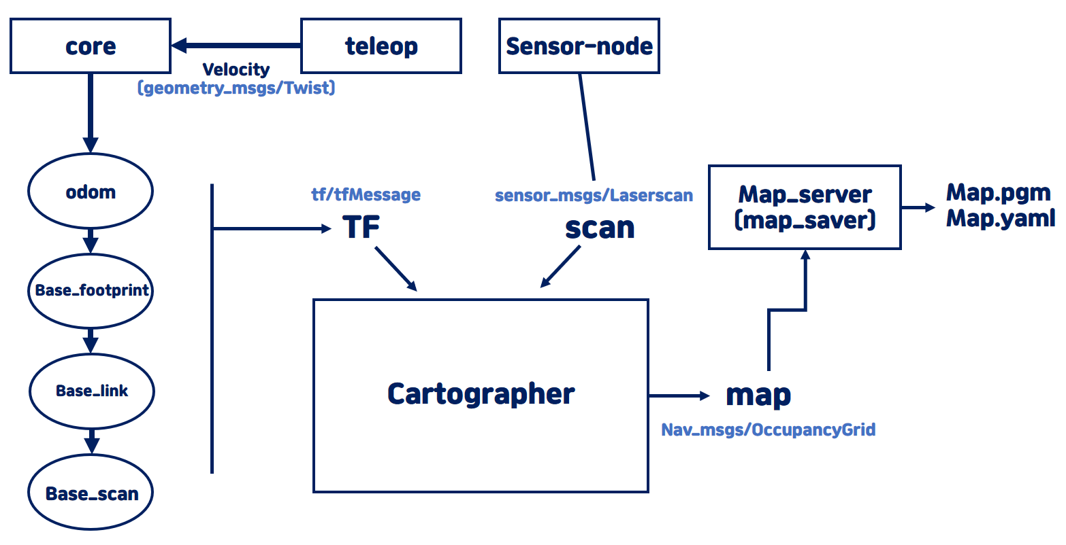
SLAM 노드 처리 과정
① Sensor_node는 로봇에 부착된 센서로부터 데이터 수집
② teleop는 실시간으로 로봇을 움직이거나 제어
③ Core는 센서 노드로부터 받은 데이터를 처리하고 SLAM 알고리즘을 실행
④ Cartographer는센서 데이터와 로봇의 운동 정보를 사용하여 환경의 2D 또는 3D 맵 생성
⑤ map-server는 생성한 맵 데이터를 저장하고 관리

Slide 3
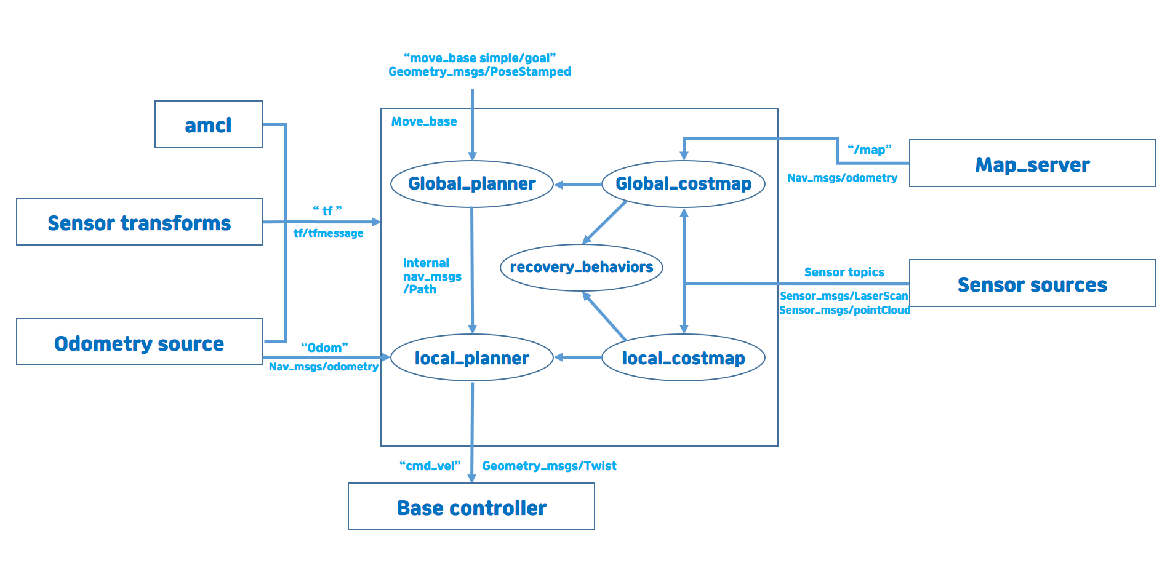
Navigation 실행 과정
②
①
③
④
⑤
⑥
① Move base 초기화 ② 목표 위치 설정 (출발점, 도착점)
③ 글로벌 경로 계획 ④ 로봇 이동
⑤ 복구 동작 실행 (벽, 장애물) ⑥ 목표 도달 확인
→ 경로 수정

Slide 4
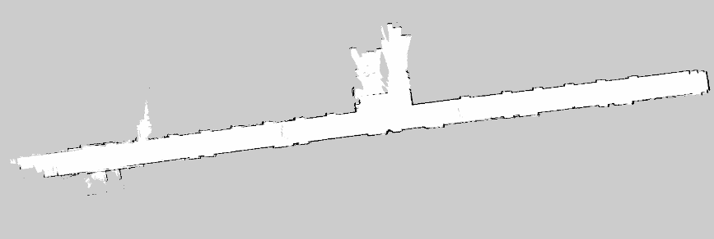
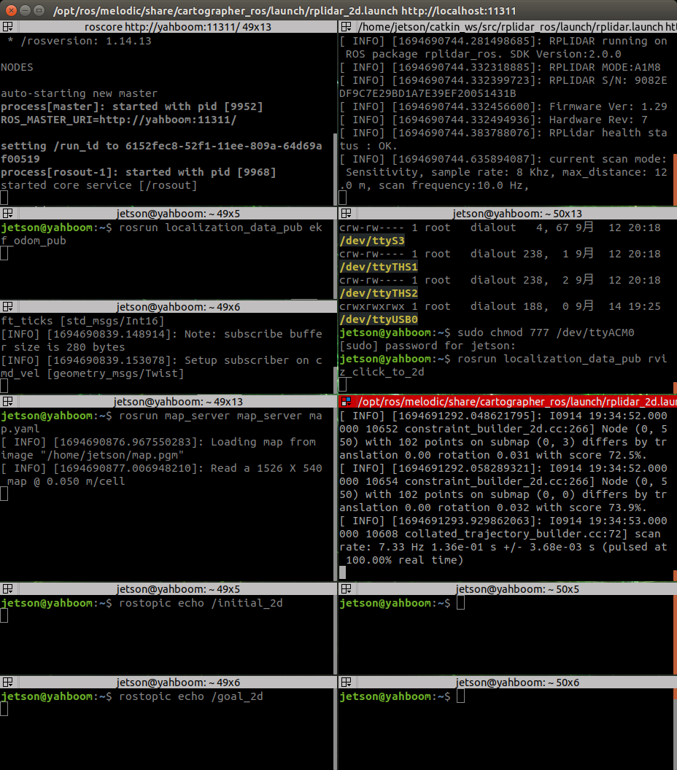
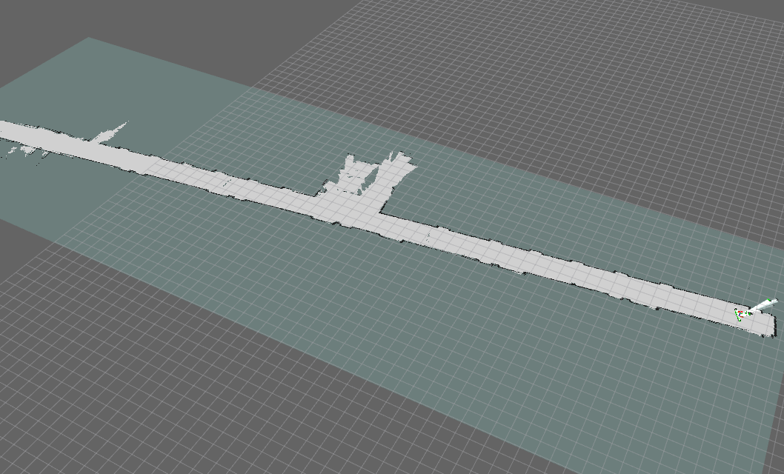
현재 Navigation 진행 상황
지난 학기 맵 로드 오류 발생
잿슨 나노에서 라이더를 이용해 작성한 지도를 저장 한 후, 사진이 저장된 위치와 시스템에서 불러오기 위한 경로 수정하여 오류를 제거, 맵 로드가 정상적으로 실행되었습니다.

Slide 5
Navigation 진행 방향
IMU 사용
로봇이 불규칙한 지형 또는 장애물을 피해 이동해야 하는 경우, IMU는 로봇이 어떻게 움직여야 하는지를 이해하고 조정하는 데 도움을 줍니다.
IMU는 로봇의 이동 경로를 보다 정확하게 유지하고 목표 지점에 도달하기 위해 필요한 정보를 제공합니다.
Navigation 실행 과정에서 tf 및 nav_msgs/Odometry 메시지를 사용하여 주행거리 측정 정보
휠 인코더의 데이터
BNO055 IMU 센서 의 데이터
확장 칼만 필터를 사용하여 휠 인코더와 BNO055 IMU 센서에서 제공하는 데이터 융합 robots_pose_ekf 패키지

